Slide 1
Paper Review
IIP LAB
Inpyo-Hong

Slide 2
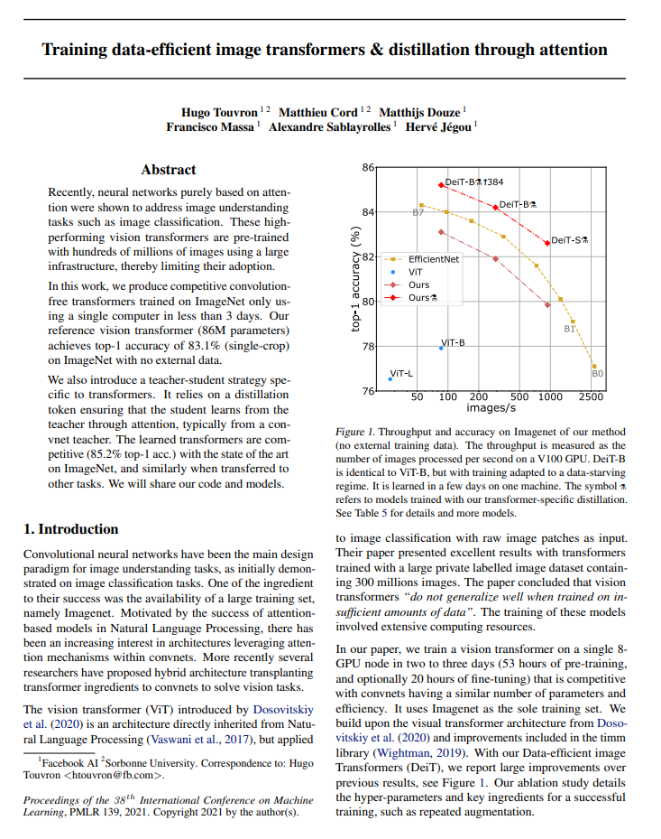
IIP LAB
Paper Information
Title : DeiT: Training data-efficient image transformers & Distillation through attention
Author : Hugo Touvron et al.
Conference : PMLR(Proceedings of Machine Learning Research) (JMLR IF:5.17)
Citation: 1,333
Year: 2021

Slide 3
IIP LAB
01. Introduction
02. Contributions 03. Method
04. Experiment
05. Conclusion
06. Review
Contents

Slide 4
IIP LAB
Introduction
Computer Vision
AI
ViT
(2021)
DeiT
(2021)
Knowledge
Distillation
CNN (1989)
VGG (2014)
ResNet
(2015)
EfficientNet
(2019)
Inductive
Bias
ML
FCN
Natural Language Processing
RNN (1986)
LSTM (1997)
Seq2Seq (2014)
Attention (2015)
Transformer
(2017)
GPT (2018)
BERT (2019)

Slide 5
IIP LAB
Introduction
Knowledge distillation
Knowledge(지식) + Distillation(증류)
배우거나 실천을 통해 알게 된 명확한 이해
액체를 가열하여 생긴 기체를 냉각하여
다시 액체로 만듦

Slide 6
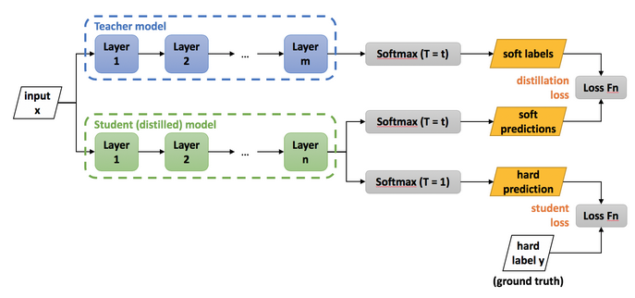
IIP LAB
Introduction
Knowledge distillation
큰 모델(Teacher Model)의 정보로 작은 모델(Student)모델을 학습

Slide 7
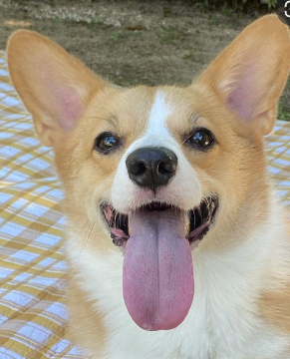
IIP LAB
Introduction
Dog Cow Cat Car
Knowledge distillation
Label
1 | 0 | 0 | 0
Teacher
Model
Dog Cow Cat Car
Pred
0.8 | 0.001 | 0.2 | 0.0001
Dog Cow Cat Car
softened
0.5 | 0.05 | 0.3 | 0.05

Slide 8
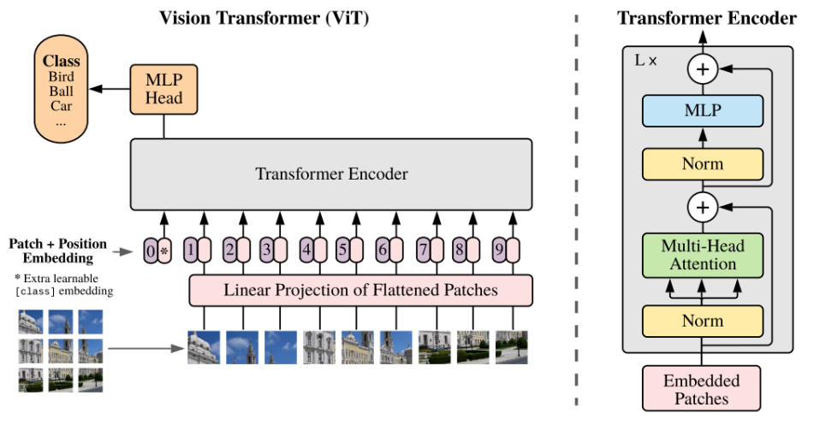
IIP LAB
Introduction
ViT (Vision Transformer)

Slide 9
IIP LAB
Introduction
ViT (Vision Transformer)
Contributions 1) 이미지분류에서 Convolution기법을 사용하지 않고 유의미한 성능 달성 2) 이미지패치(patch)를 단어와 같이 처리 3) Transformer의 Encoder를 컴퓨터 비전에 적용 ➔ 향후 ViT의 발전 가능성을 시사
Limitations 1) Inductive bias의 부재 2) 대용량 데이터가 필요한 사전학습 3) 개인사용자는 사전학습 못함

Slide 10
IIP LAB
Contributions
ViT의 한계였던 Inductive bias를 높임
ViT와 거의 동일한 구조를 사용하여 성능 향상
CNN 기반 모델과 동일한 데이터셋을 사용하여 State-of-The-Art 달성 ➔ ViT의 대규모 데이터셋 사전학습 필요 X ➔ 개인사용자의 ViT 사전학습 가능
ViT 발표 후 1년만에 CNN수준의 성능 달성 ➔ CNN보다 ViT의 발전가능성이 더 높음을 증명

Slide 11
IIP LAB
Backgrounds
Bias & Variance
Label
Label
Bias ↑
Variance ↑
일반화 성능 측정 불가

Slide 12
IIP LAB
Backgrounds
Inductive Bias
모델이 경험하지 못한 데이터를 처리 가능하도록 귀납적 추론을 가능하게 하는 알고리즘의 집합
입력이 주어지지 않았을 경우 출력에 대해 예측
모델의 일반화 성능을 측정하기 위한 수단

Slide 13
IIP LAB
Backgrounds
Inductive Bias
FCN(Fully Connected Network): Inductive Bias ↓
CNN(Convolutional Neural Network): Inductive Bias ↑ 지역적 특성 파악 잘함 (∵Convolution 연산) ➔ 이미지처리에 강함
Transformer: 입력데이터 길이가 다름 ➔ Global한 정보에 강점, Locality 약함 ➔ self-attention 등을 활용하여 Locality 강화
∴ 기존 ViT에 CNN 추가(Locality 강화) ➔ 이미지처리 성능 향상

Slide 14
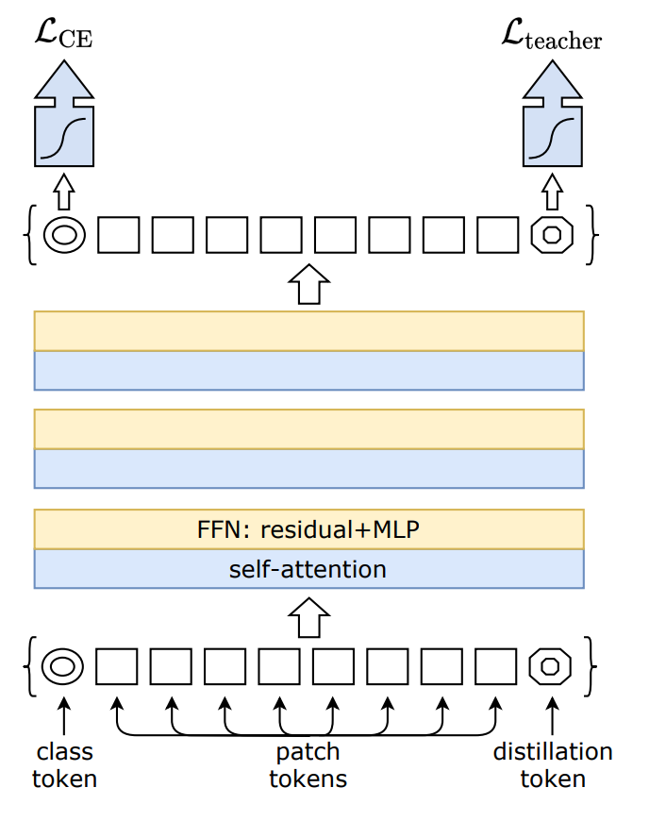
IIP LAB
Method
= 기존 ViT 모델 Global ➔ Strong Locality ➔ Weak
= Teacher 모델 (CNN기반) Locality ➔ Strong
+
= 기존 ViT 모델 + Teacher 모델 Global ➔ Strong Locality ➔ Strong 합치는 방법: Distillation Loss

Slide 15
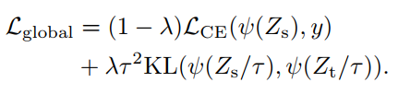


IIP LAB
Method
Distillation Loss
Soft Distillation
Hard Distillation

Slide 16
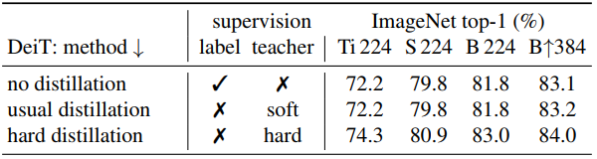

IIP LAB
Experiments
Distillation Loss
Soft vs Hard = Hard
Class token vs Distillation token vs Class+Distillation = Class + Distillation

Slide 17
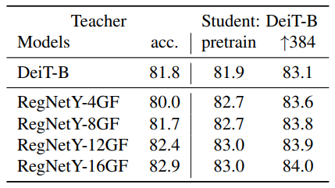
IIP LAB
Experiments
Teacher Model
제안모델(ViT) ➔
CNN 기반 모델 ➔
ViT(Transformer) vs RegNet(CNN) = RegNet(CNN)
∵ CNN모델이 Transformer보다 지역성(Locality)을 더 잘 반영

Slide 18
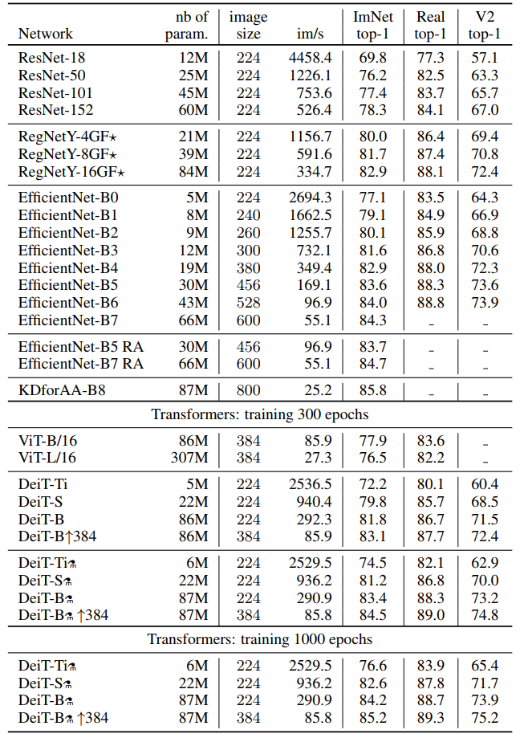
IIP LAB
Experiments

Slide 19
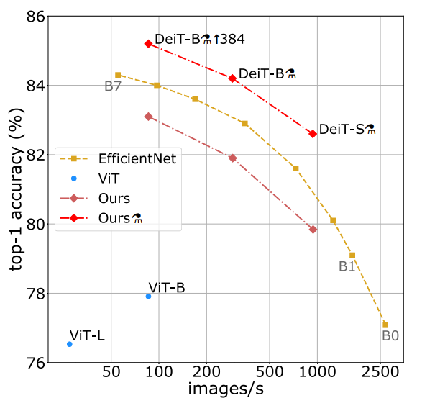
IIP LAB
Experiments

Slide 20
IIP LAB
Conclusion
Distillation을 통해 Transformer 구조의 약점이었던 Inductive Bias를 향상 시킬 수 있음을 제안 (∵Locality 높임)
➔ 대규모 데이터셋 학습 X, 효율적인 데이터 학습으로 ViT의 성능을 대폭 개선
➔ 실험결과를 통해 기존 ViT 뿐만 아니라 CNN 기반 모델의 성능보다 좋은 성능을 얻음

Slide 21
IIP LAB
Review
Review
디테일한 실험결과 & 성능평가 ➔ 논문이해 용이
상세한 Related Work ( 기본개념, 동향 )
몇십년간 발전해온 CNN 성능을 Transformer(2017) 등장 후 4년만에 뛰어넘음
Limitation
Inductive Bias가 왜 높아졌는지 설명하지 못함
Transformer 구조의 한계를 개선하지 못함 (Ex. Epoch 1,000번)
개념에 대해 세부적으로 설명하지 않고 실험만 엄청 해본 느낌 (Ex. Black-box Model)

